Slide 1
Balance de las Reformas Estructurales
Gerardo Esquivel
El Colegio de México

Slide 2
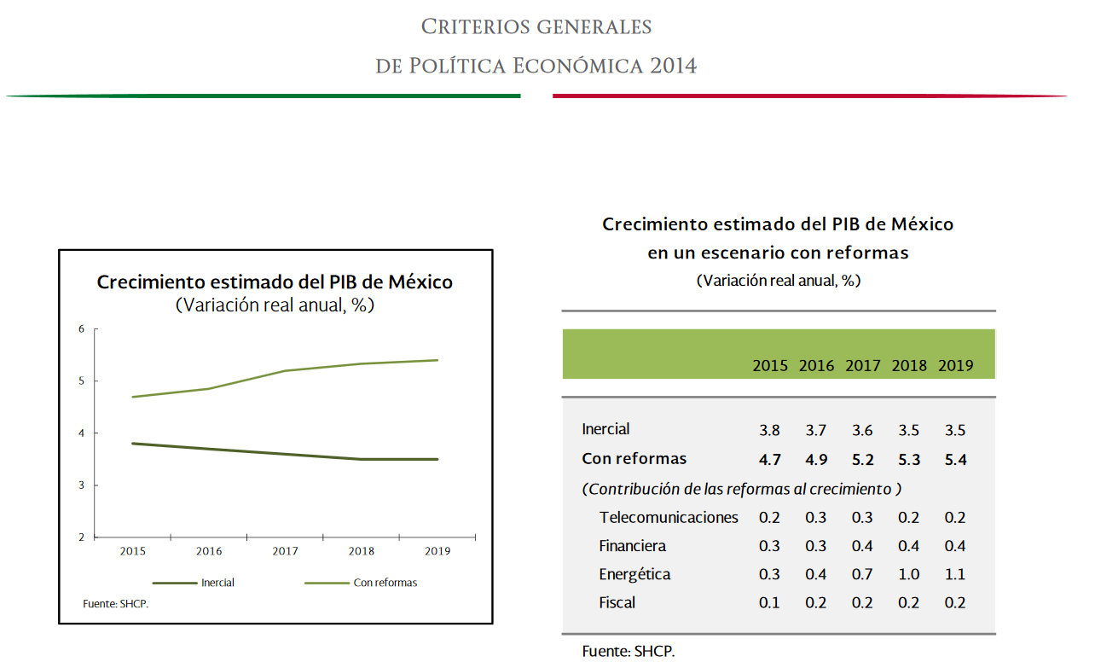

Slide 3
